Slide 1
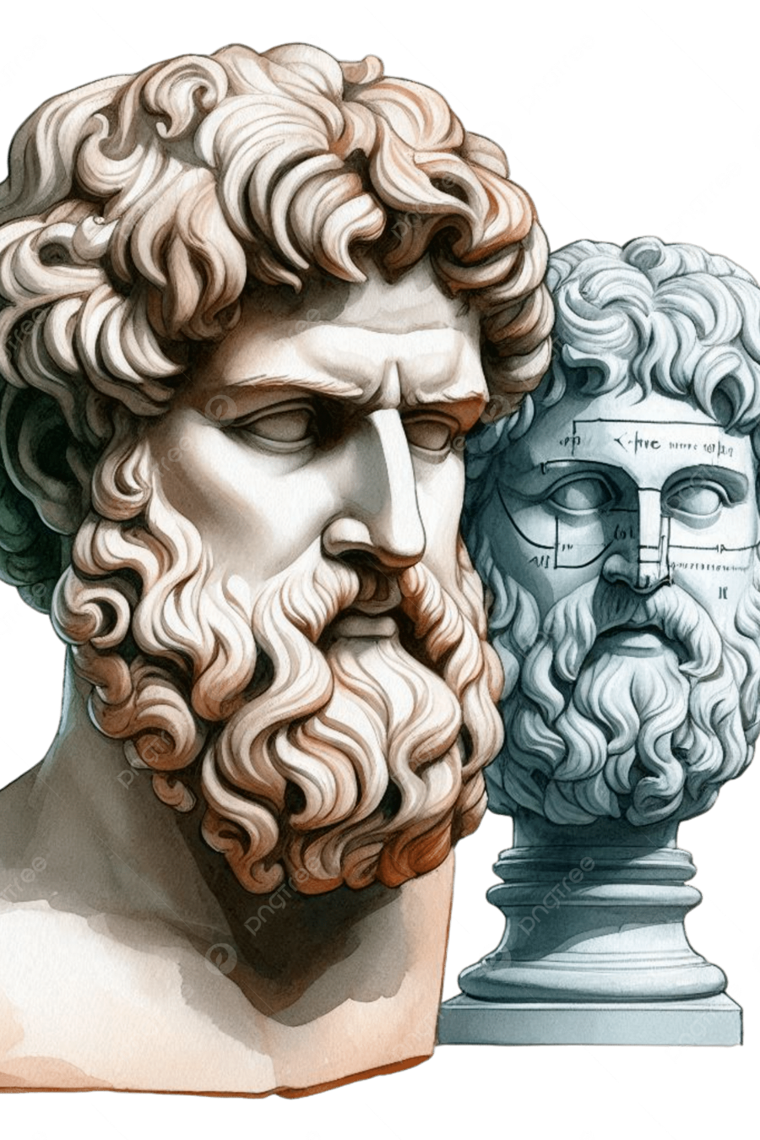
Модель правителей в трудах мыслителей Древней Греции и Рима
Проблема идеального правителя занимала центральное место в политико-философской мысли античности. В условиях ранних форм государства мыслители Древней Греции и Рима искали ответы на вопросы о том, кто должен править и какими качествами он обязан обладать.
Аннагурбанова Дженнет
Арбатова Огулджан
Ваганова Ольга
Дурдыева Айболек
Чарыева Огулбиби
Группа № 3834101/30309

Slide 2
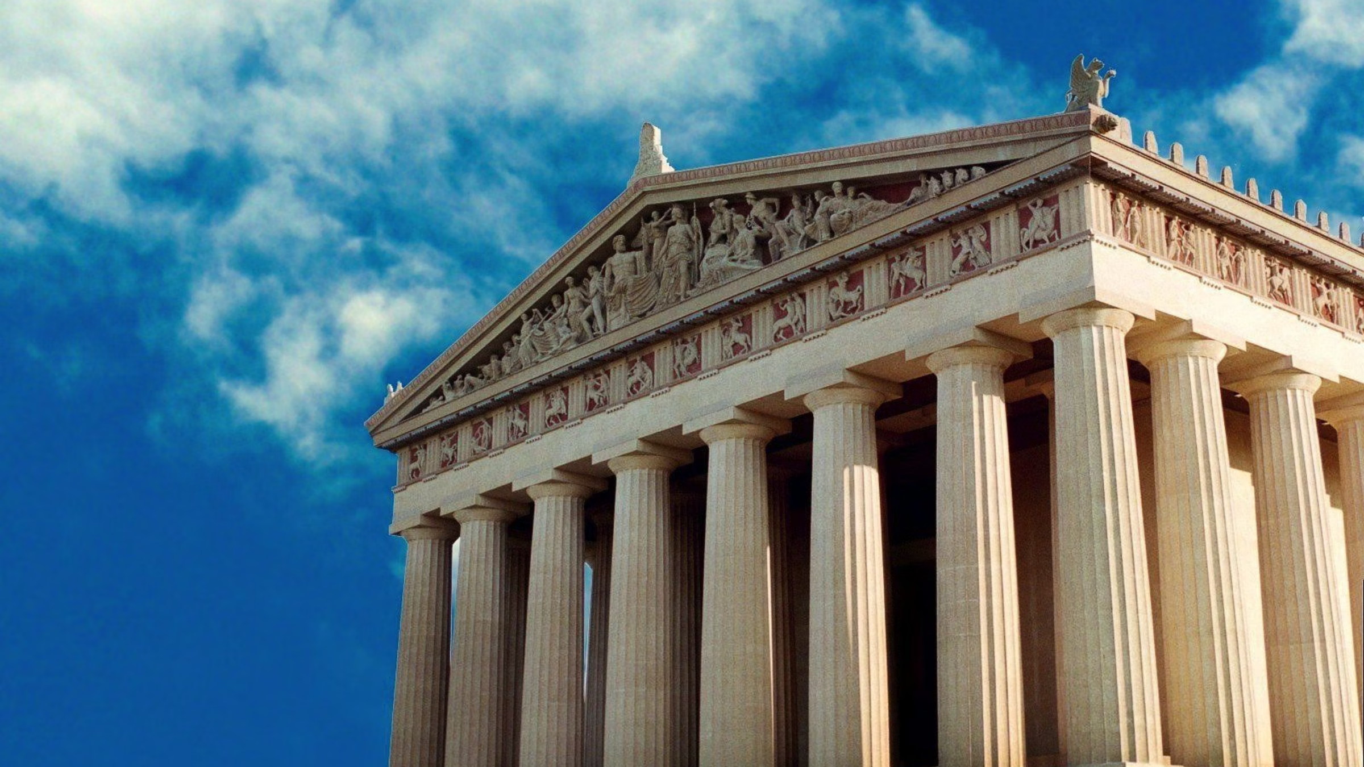



Греческая традиция: власть как служение благу
Греческая традиция заложила фундамент осмысления власти как нравственно осмысленного служения общему благу. Правитель — это прежде всего определённый тип человека, в котором соединяются нравственное начало, способность к разумному управлению и умение удерживать стабильность.
Разумность
Нравственность
Стабильность
Способность к постижению идей и Блага.
Бесстрастие и свобода от крайностей.
Умение поддерживать общественный порядок.

Slide 3
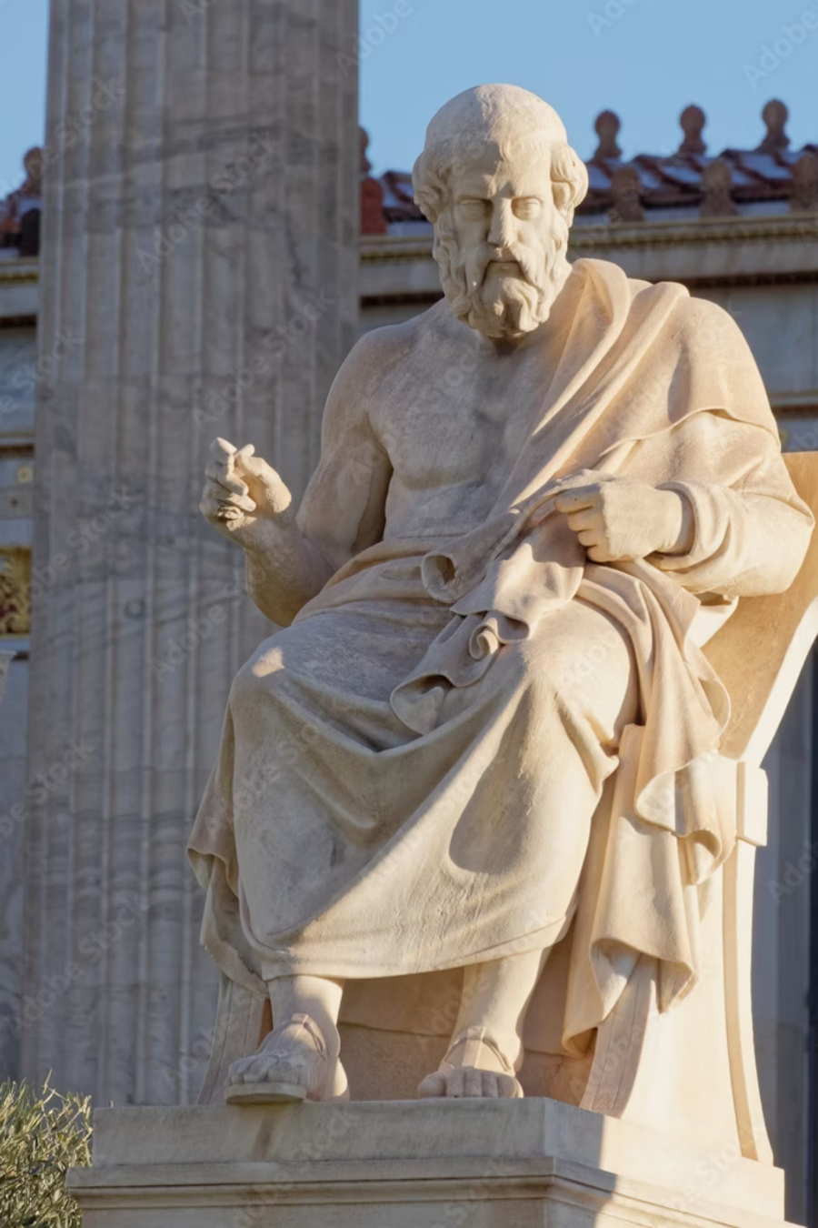
Платон: философ-правитель
В диалогах «Государство» и «Политик» Платон выдвигает концепцию философа-правителя. Управлять должны те, кто способен на безошибочное познание справедливости и добра, поскольку именно знание делает политическое решение верным.
Правитель должен быть бесстрастным, владеющим собой, свободным от крайностей.
Государство как отражение строения души.
Нравственно совершенная личность.

Slide 4
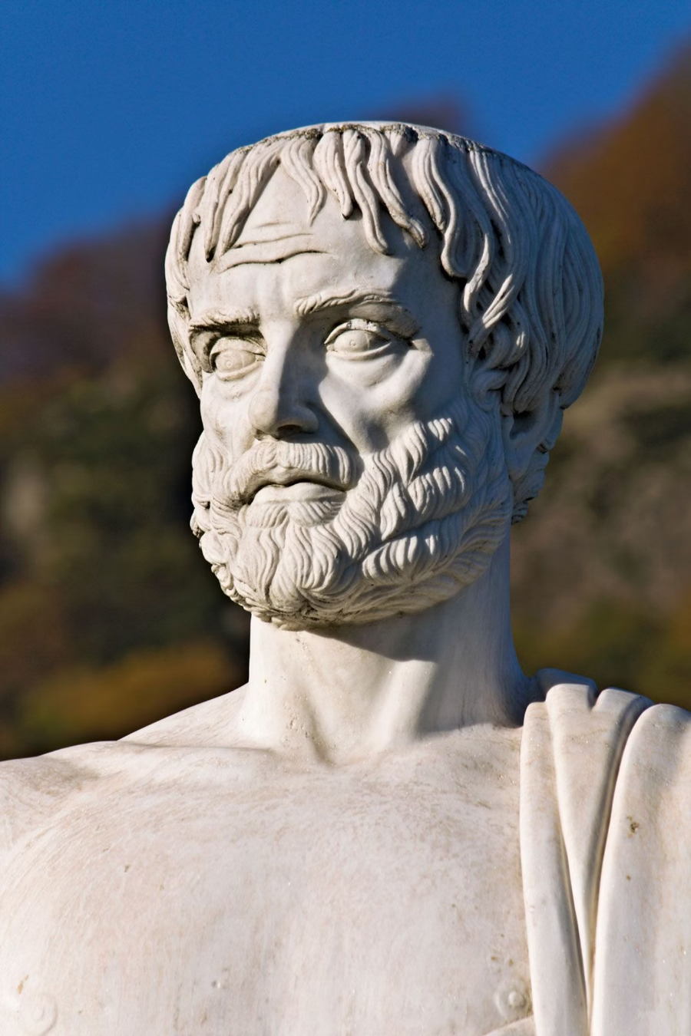

Аристотель: добродетель и рассудительность
Практическая модель власти
Аристотель предлагает более реалистичную модель власти. В «Политике» и «Никомаховой этике» он показывает, что правитель отличается от остальных не происхождением, а степенью добродетели.
Государство существует ради благой жизни, а правитель обязан создавать условия для реализации добродетели гражданами.
Ключевые качества
Не только моральные качества, но и рассудительность (фронезис) — способность принимать верные решения в конкретных обстоятельствах.
Педагог общества
От его добродетелей зависит формирование добродетелей граждан. Управление как искусство воспитания.

Slide 5
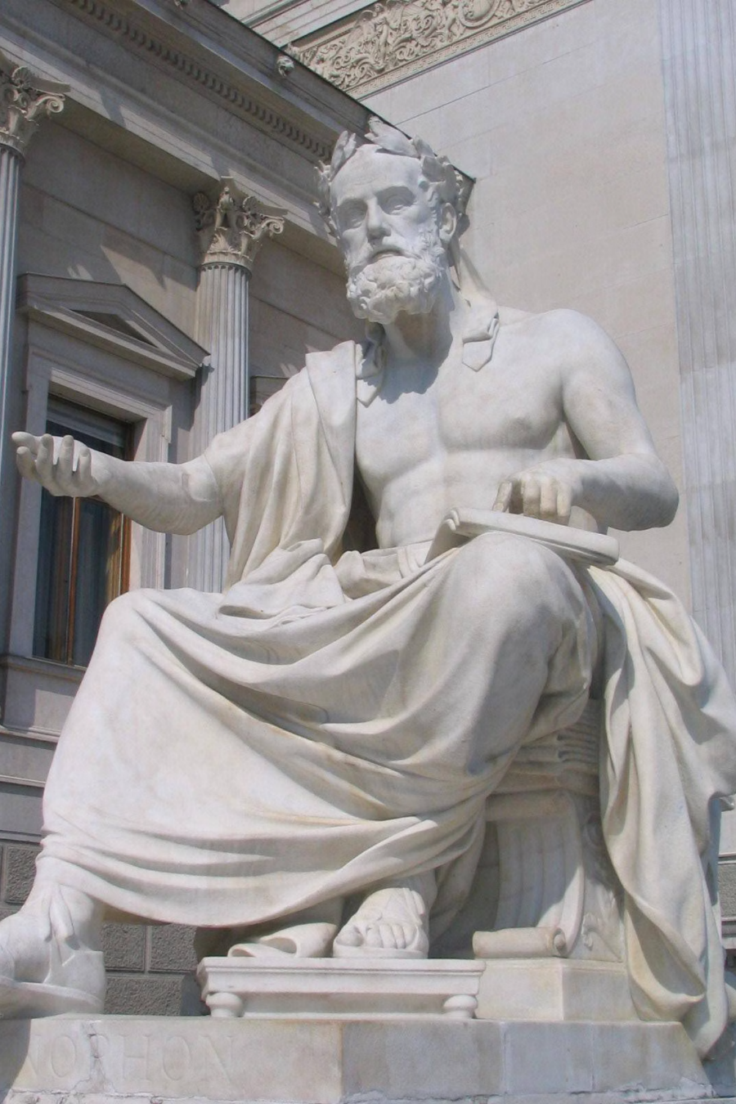
Ксенофонт: правитель-наставник
Ксенофонт в «Киропедии» и «Анабасисе» создаёт образ правителя-наставника, сочетающего военное мастерство, справедливость и умение управлять людьми.
Личный пример
Доверие и уважение
Лидер должен быть тем, на кого хочется равняться, формируя дисциплину и укрепляя моральный дух.
Управление основано не на страхе, а на доверии, умеренности и щедрости.
Эффективность власти
Зависит от характера лидера и умения поддерживать внутреннее единство.

Slide 6
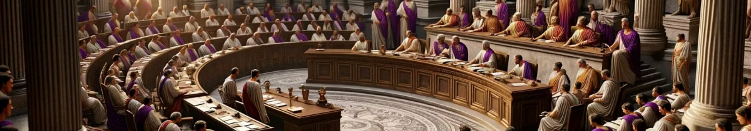



Римская традиция: психология власти
Римская философская традиция развивает греческое наследие, привнося размышление о психологии политической власти. В условиях кризиса республики римские мыслители осознавали, что судьба государства зависит от эмоционального состояния общества.
Закон
Эмоции
Стабильность
Правитель как хранитель справедливости и закона.
Разрушительность эмоций для политической жизни.
Зависимость государства от характера правителя.

Slide 7
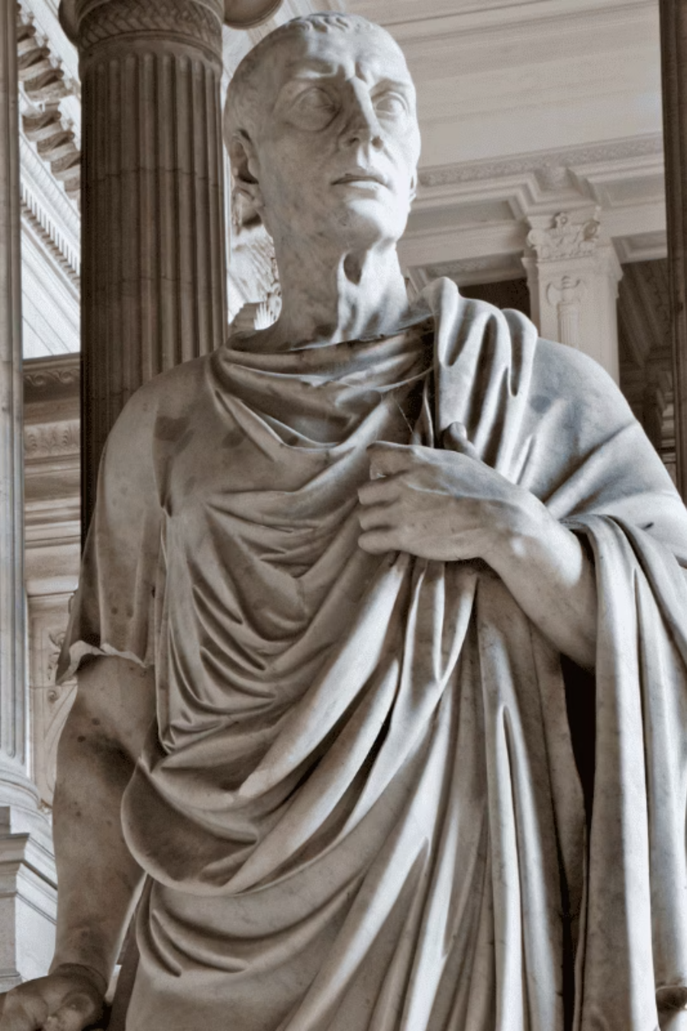
Цицерон: хранитель справедливости
Эмоции как «волнения души»
Цицерон в трактах «О государстве», «О законах» и «Об обязанностях» подчёркивает, что правитель — это прежде всего хранитель справедливости и закона. Эмоции, такие как страх, гнев и ненависть, разрушительны для политической жизни.
Правитель не должен управлять с помощью страха, ибо страх порождает ненависть.
Пример свержения Тарквиния.
Личная мораль правителя имеет общественное значение.
Образ мудрого, сдержанного человека, ответственного за эмоциональное состояние общества.

Slide 8
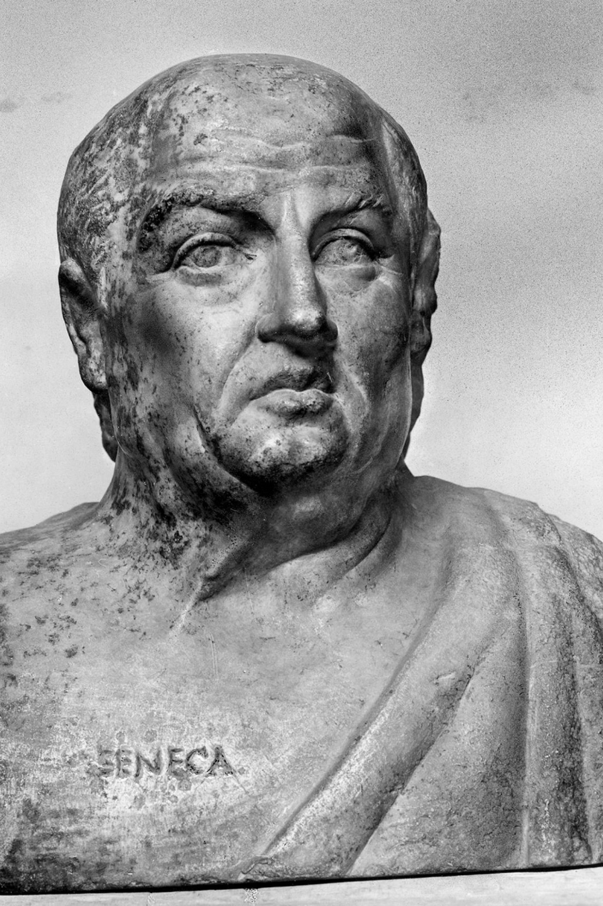
Сенека: монарх-мудрец
Идеал императора
Стоик Сенека, в условиях императорской власти. В тракте «О гневе» он создаёт идеал монарха-мудреца, полностью свободного от разрушительных эмоций.
Он считает, что правитель обязан подавлять в себе гнев, страх, зависть и ненависть, чтобы избежать несправедливых решений и потрясений.
«Тот, кого боятся, боится сам»
Идеальный правитель Сенеки – мудрец, управляющий собой и благодаря этому способный управлять государством.

Slide 9
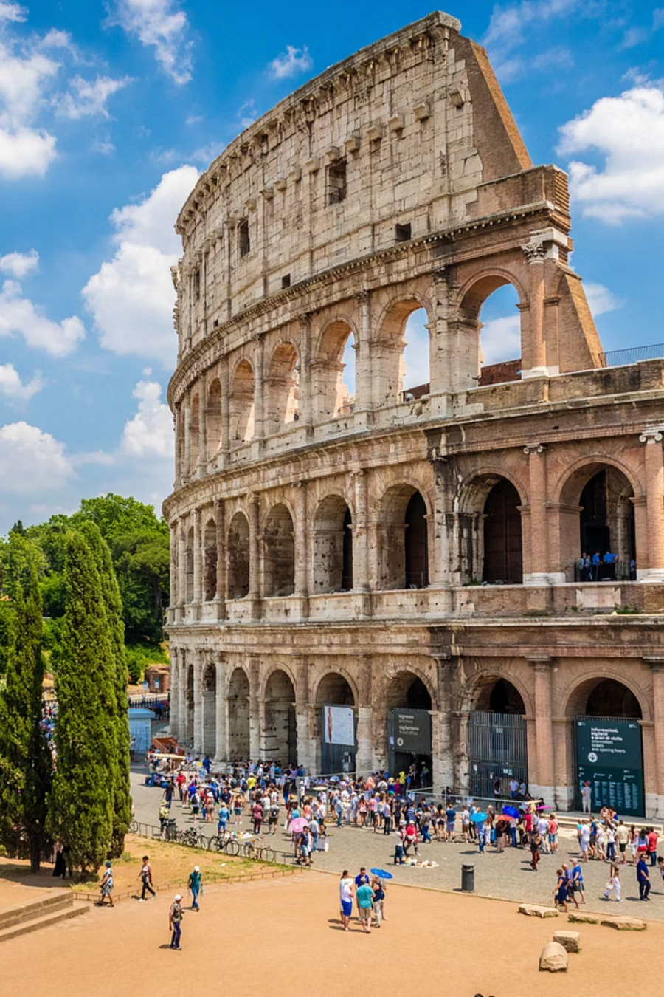
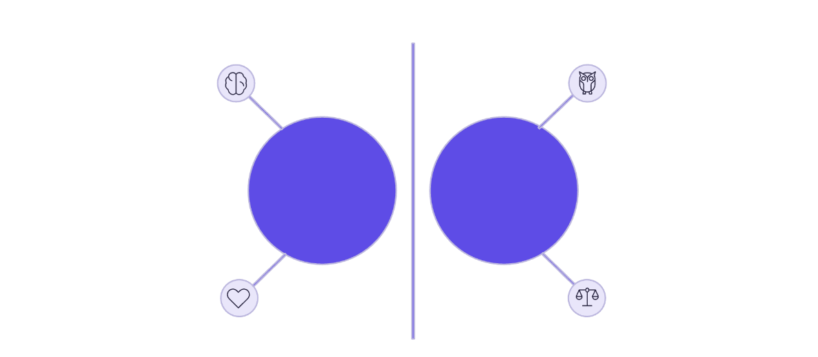




Греция и Рим: сходства и различия
Рациональность
и разум
Мудрость
и благоразумие
Греция
Рим
Эмоциональная стабильность
Справедливость и порядок
Греки акцентировали внимание на добродетели и рациональности правителя, его способности к познанию блага. Римляне же, столкнувшись с кризисом, обратили внимание на эмоциональную сторону политической жизни.
Платон и Аристотель создают модели правителя как воплощения разума, в то время как Цицерон и Сенека подчёркивают важность эмоциональной устойчивости.

Slide 10
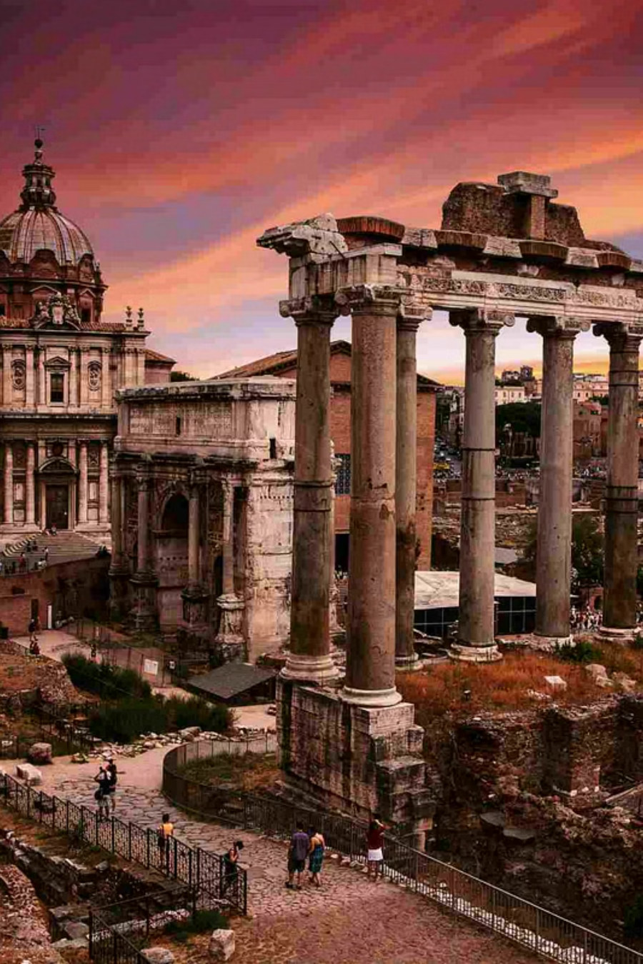
Заключение
В античной мысли сложился образ правителя как человека, властвующего прежде всего над собой. Его личные качества оказывают решающее влияние на политическую стабильность.
Разум, добродетель и умеренность укрепляют государство, тогда как гнев, страх и ненависть ведут к его разрушению.
Идеальный правитель античности — это носитель меры, справедливости и мудрости, воспитатель народа и гарант общественного порядка. Эта модель оказала огромное влияние на европейскую политическую традицию.

Slide 11
Спасибо за внимание!

Slide 12
Список использованных источников:
Ветошкина М. К. Воспитание военного и политического лидера в древнегреческих и древнеримских реалиях: версии Ксенофонта и Цицерона // Hypothekai. 2017. №1. URL: https://cyberleninka.ru/article/n/vospitanie-voennogo-i-politicheskogo-lidera-v-drevnegrecheskih-i-drevnerimskih-realiyah-versii-ksenofonta-i-tsitserona (дата обращения: 06.12.2025).
Данилова В. Ю. Плутарх и политическая практика I-II вв. н.э. // Genesis: исторические исследования. 2019. №8. URL: https://cyberleninka.ru/article/n/plutarh-i-politicheskaya-praktika-i-ii-vv-n-e (дата обращения: 06.12.2025).
Демина С. С. Представления Цицерона и Сенеки о политике и эмоциях // Вестник Пермского университета. Серия. История. 2020. №2 (49). URL: https://cyberleninka.ru/article/n/predstavleniya-tsitserona-i-seneki-o-politike-i-emotsiyah (дата обращения: 06.12.2025).
Есина Т. А. Обоснование концепции здорового образа жизни в социальной философии: традиция и современность // Известия ТулГУ. Гуманитарные науки. 2018. №4. URL: https://cyberleninka.ru/article/n/obosnovanie-kontseptsii-zdorovogo-obraza-zhizni-v-sotsialnoy-filosofii-traditsiya-i-sovremennost (дата обращения: 06.12.2025).
Перунова Н.В. Этика добродетели Аристотеля как основа социальной справедливости: в локусе встречи античной и ближневосточной культур // Verbum. 2017. №19. URL: https://cyberleninka.ru/article/n/etika-dobrodeteli-aristotelya-kak-osnova-sotsialnoy-spravedlivosti-v-lokuse-vstrechi-antichnoy-i-blizhnevostochnoy-kultur (дата обращения: 06.12.2025).

